Slide 1
Фоновая обработка данных на сайте. Библиотека JQuery
Выполнение фоновых операций

Slide 2
Что такое фоновая обработка данных?
Фоновая обработка данных является таким типом обработки данных, который скрыт от глаз пользователя. Фоновая обработка данных является популярным механизмом, т.к. она позволяет выполнять действия с сервером «не отходя от кассы», т.е. не перезагружая страницу. А при выполнении длительных и сложных процессов можно использовать элементы анимации, чтобы визуализировать процесс обработки данных.

Slide 3
Алгоритм фоновой обработки данных
Для обработки данных на первом этапе – их необходимо передать на сервер
Второй этап осуществляет непосредственно обработку данных и генерацию ответа в формате JSON.
Третий этап - приём ответа от сервера в формате JSON и предоставление ответа пользователю

Slide 4
Что такое формат JSON?
JSON - текстовый формат обмена данными, основанный на JavaScript. Как и любой другой текстовый формат является удобочитаемым для человека.
В WEB-программировании JSON используется как структура данных, в виде которой передаётся ответ от сервера после обработки данных. JSON может содержать в себе разные структуры данных, однако наиболее часто используемой структурой является массив типа «ключ-значение».

Slide 5
Технология AJAX
Технология AJAX позволяет осуществлять передачу данных и, по сути, является прослойкой между WEB-страницей и сервером. Задачей AJAX является собрать данные запроса и передать их в скрипт для обработки, а затем принять ответ от сервера и соответственно пережать его пользователю.

Slide 6
Библиотека Query
Одним из часто применяемых в WEB инструментов является библиотека JQuery. Данная библиотека предоставляет упрощённый инструментарий для работы с технологией Ajax.
Файлы данной библиотеки можно как загрузить физически так и установить, применяя для этого CDN. В данном случае необходимо устойчивое подключение к сети Интернет.

Slide 7
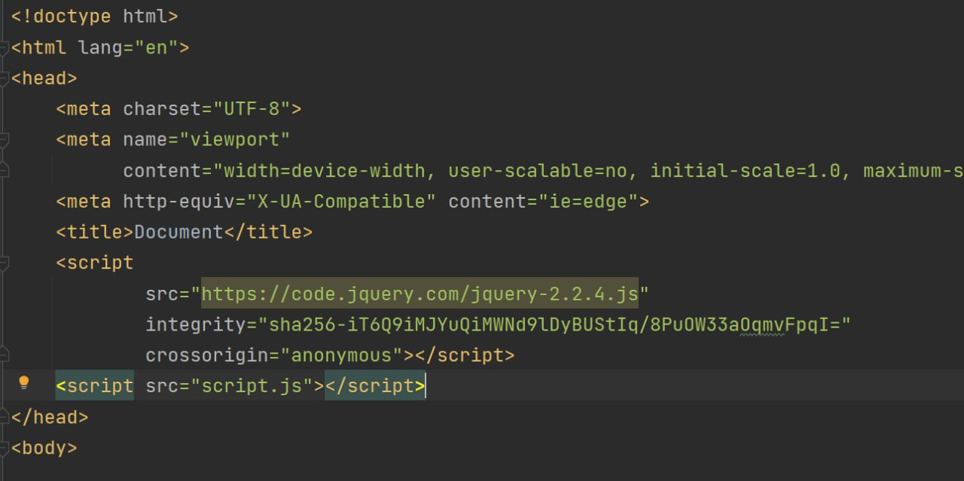
Подключение JQuery
Подключение JQuery выполняется также как и обычный JS-код

Slide 8
Использование Ajax средствами JQuery
Для рассмотрения примера рассмотрим простой способ создания Ajax-прослойки:
Создаём HTML-страницу и подключаем библиотеку JQuery.
Создаём объект на странице, взаимодействуя с которым нам необходимо получить фоновый обработчик данных.
Привязываем к этому объекту событие, по которому должен выполняться скрипт
Создаём функцию на JS. Её структура показана на следующем слайде.

Slide 9
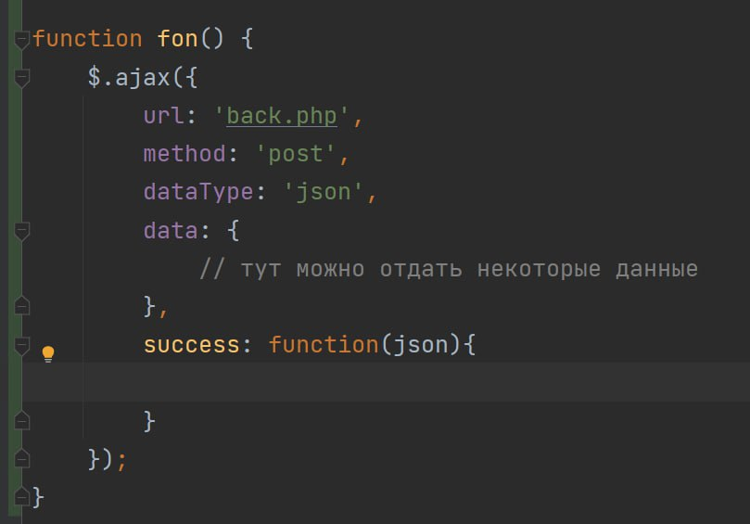
Функция для обработки Ajax-запроса
Структура функции:
url: скрипт, который обрабатывает запрос
Method: метод передачи данных (по аналогии с form)
datatype: Тип данных, который вернётся в ответе
Data: Массив данных для скрипта PHP
Success: Выполняемый код при успешном ответе

Slide 10
Отслеживание выполнения скрипта
Самым простым способом отследить выполнение скрипта в фоне – обратиться к инструментам записи действий сети в браузере. Эти инструменты доступны на вкладке «сеть» в режиме разработки в любом браузере. Пример представлен на следующем слайде
На данной панели инструментов можно наблюдать всю историю фоновых вызовов скриптов, а также всю важную информацию по ним, такую как:
1) Адрес скрипта
2) Код ответа (200 – успех, 404 – не найдено, 500 – ошибка сервера)
3) Время выполнения запроса
4) Также можно посмотреть все выполняемые выводы в фоновом скрипте

Slide 11
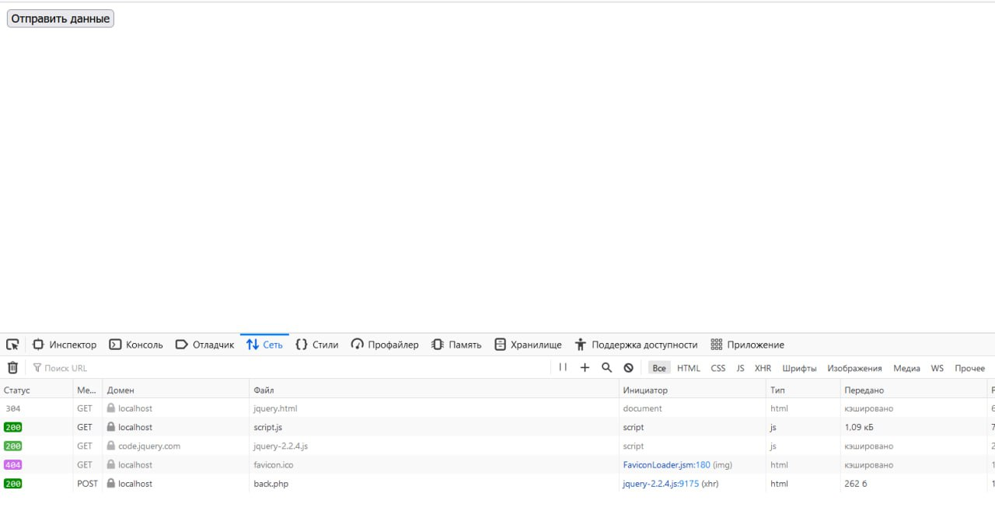
Запись действий сети

Slide 12
Просмотр выводов в скрипте

